Slide 1


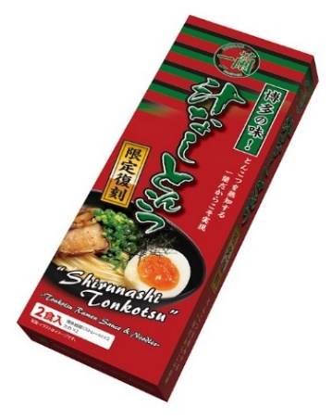
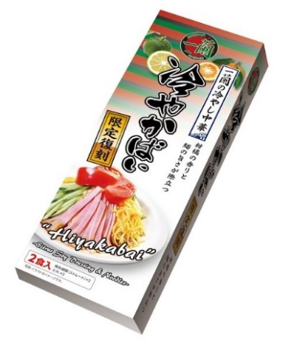
報道関係者各位
◆NEWS RELEASE◆ 新商品情報
◆NEWS RELEASE◆ 新商品情報
2019年 6月 17日
あの“スープがないとんこつ“が復刻！
その名も「汁なしとんこつ」！
株式会社一蘭（天然とんこつラーメン専門店／創業:昭和35年／本社:福岡県福岡市博多区／代表取締役社長:吉冨 学／https://www.ichiran.com ）は、2019年6月19日（水）より、おみやげ商品として『汁なしとんこつ』と『冷やかばい』を販売いたします。どちらもお客様からの熱いご要望にお応えし、期間限定で復刻するものです。
商品名 | 汁なしとんこつ 限定復刻 ・ 冷やかばい 限定復刻
内容量 | どちらも2食入り ＜博多細麺(ストレート)×2・たれ×2＞
価 格 | 各800円（税込）
発売日 | 通販：6月19日（水） 卸先：6月21日（金）
https://ichiran.com/omiyage/
※一蘭店舗でのお取り扱いはございません。
※限定品のため在庫がなくなり次第 販売終了いたします。
◆汁なしとんこつ
とんこつを熟知した職人が開発した
“スープがないとんこつラーメン”です。
一蘭特製の博多細麺に、とんこつの旨味たっぷりのたれをかけ、ダイナミックにかき混ぜるだけ。
博多細麺の優れたつるみとコシ、とんこつならではの深いコクと香りをご堪能ください。
◆冷やかばい
一蘭のだし専属職人が技術の粋を尽くして開発した
柑橘系のたれ。
「かぼす」と「だいだい」がおりなす、爽やかな香りとさっぱりした味わいが特徴。
酸味・甘味のバランスが絶妙で、のど越しが良い
一蘭特製の博多細麺と相性抜群です。
一蘭は「とんこつラーメンを世界一研究する会社」です。昨日よりも今日、今日よりも明日、より美味しいラーメンを提供するべく日々研究を行っております。「とんこつラーメンを世界一研究する会社」として、開発は妥協をせず、味・品質に納得した商品だけを今後も世に送り出してまいります。これからもお客様がご満足くださる “ 本場・本物 ” のとんこつラーメンをお届けできるよう、現状に満足せず、味・サービスの向上に努めてまいります。
【本件に関するお問い合わせ】
株式会社一蘭 広報・宣伝 佐々木
(TEL)092-332-2830 (E-mail)pr.jp@ichiran.com

